Slide 1

微信小程序框架解析
hongweiqu(渠宏伟)

Slide 2

01 小程序介绍和演示
02 小程序架构
03 小程序视图层
04 小程序逻辑层
05 小程序开发经验
06 需要知识
07 demo分析
CONTENTS

Slide 3

小程序介绍

Slide 4

小程序的特点
类WEB 不是HTML5
即用即走，随手可得
拥有离线能力
基于微信跨平台
媲美原生操作体验

Slide 5

小程序演示
企鹅电竞小程序体验

Slide 6

为什么那么快
common lib user common js
Page Frame
Native预先加载一个WebView
当打开指定页面时，无需加载额外资源直接渲
染
返回显示历史View
退出小程序，View状态不销毁

Slide 7
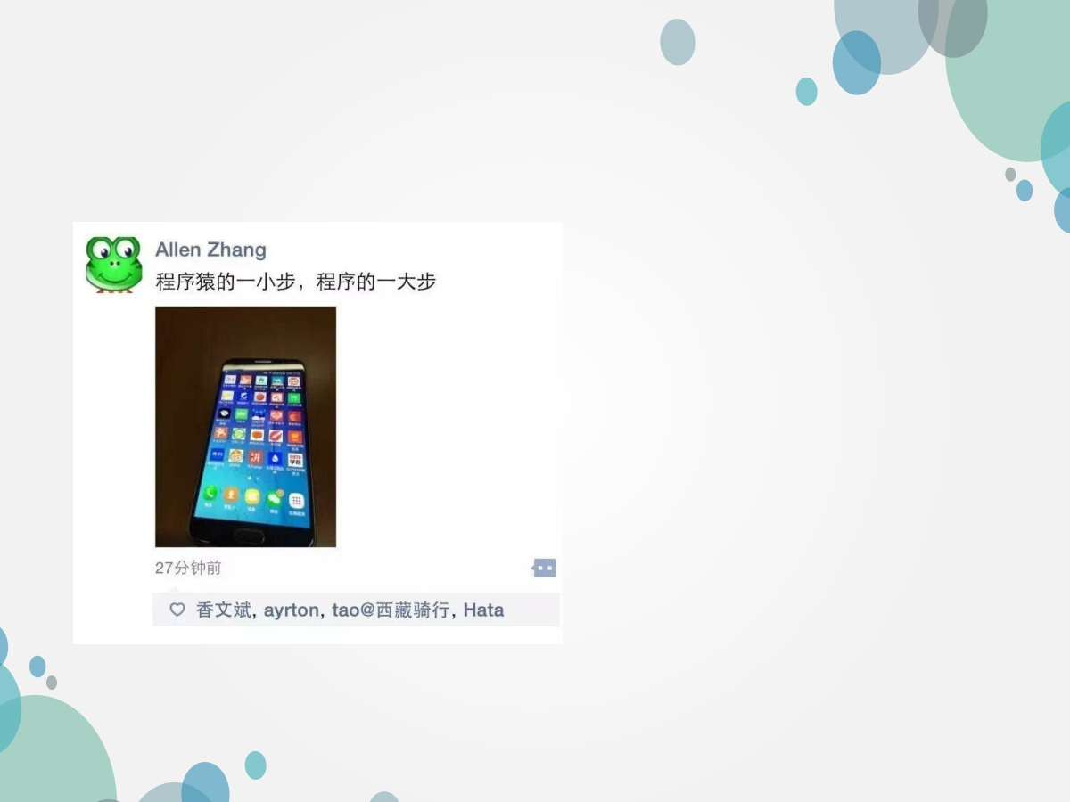
小程序入口
扫码进入小程序
搜索小程序
发现->小程序
小程序发送到桌面（android）

Slide 8
小程序架构

Slide 9
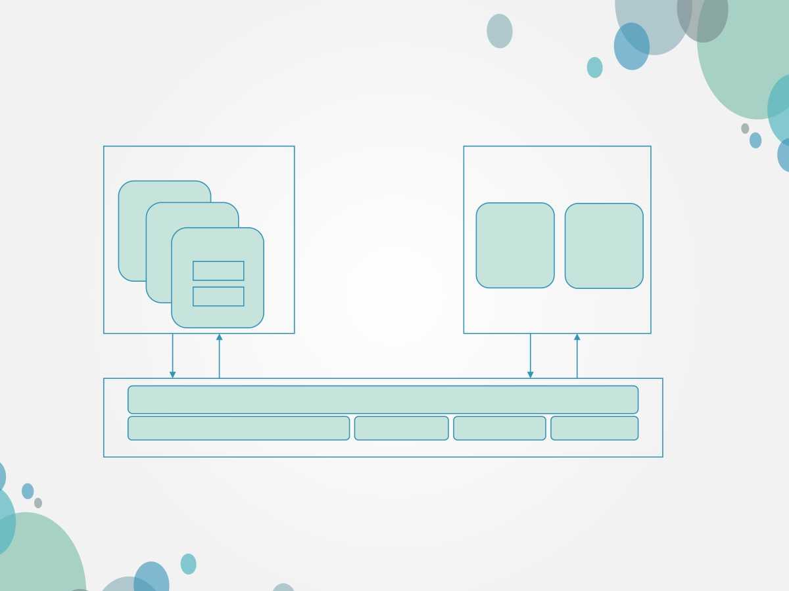
小程序架构
View（视图层） App Service （逻辑层）
Page
Page
Page WXML WXSS
Manager
API
Event Data Data Event
JSBridge
微信能力 离线存储 网络请求 …
Native（系统层）

Slide 10
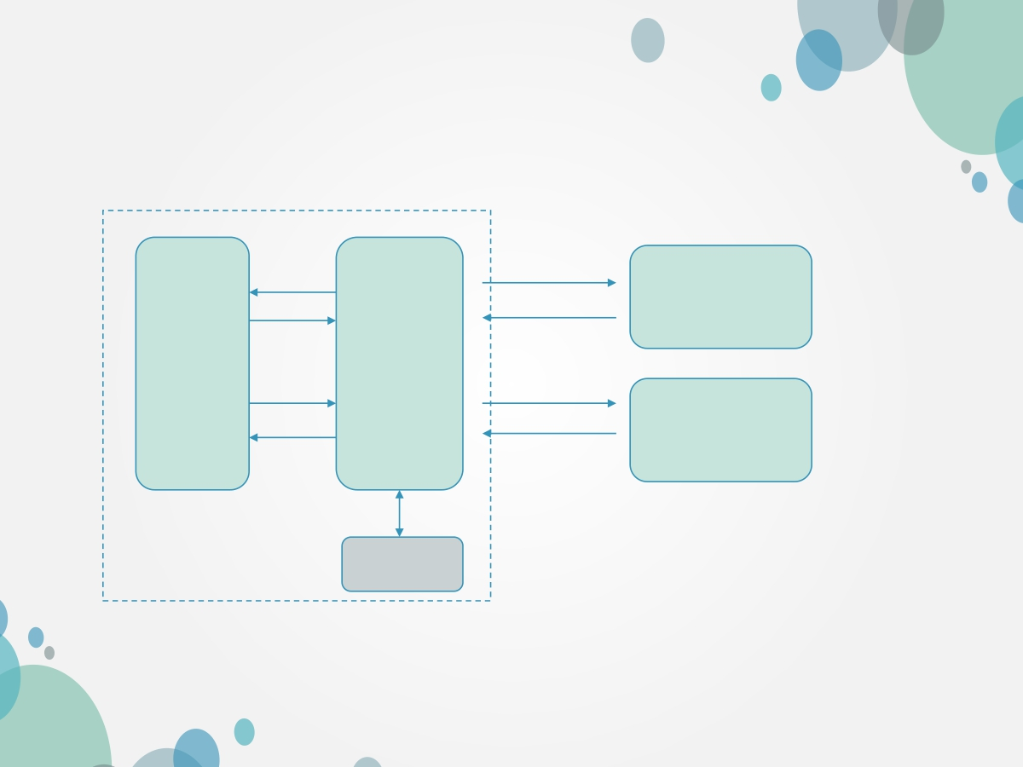
小程序架构
In WeChat
Data
Event
Network
Init request Package
CDN
View App Service
Event
Data
Ajax
request
JSON Data
Web Server
Storge

Slide 11
View (页面视图)

Slide 12

View - WXML
WXML（WeiXin Markup Language）
支持数据绑定
支持逻辑算术、运算
支持模板、引用
支持添加事件（bindtap）
类HTML语言
WXML
Compiler
JS
Data
Virtual
DOM
Virtual DOM
DOM Tree

Slide 13
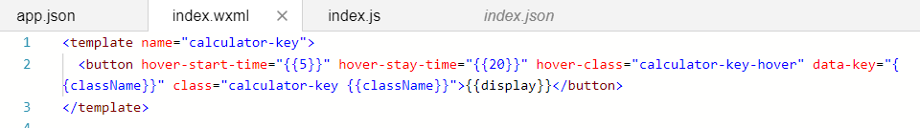
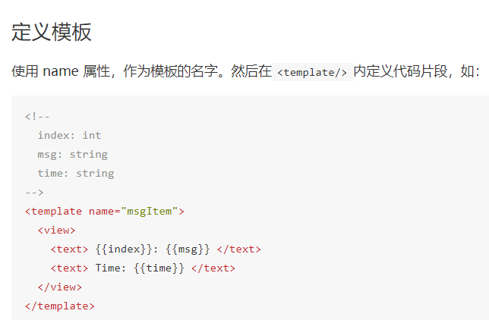
View - WXML - 模板
WXML提供模板（template），可以在模板中定义代码片段，然后在不同的地方调用。
在ios计算器中就使用到了模板。在index.wxml中可见如下
这样做带来了极大的方便，后面的view中多次用到这个模板，只需更改传入的参数的值就可以显示不同的按钮了。
JS
Virtual
DOM
DOM Tree

Slide 14
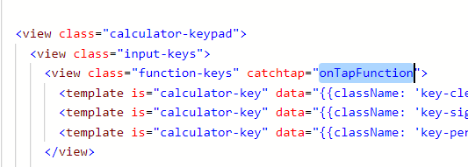
View - WXML - 事件
事件是视图层到逻辑层的通讯方式。
事件可以将用户的行为反馈到逻辑层进行处理。
事件可以绑定在组件上，当达到触发事件，就会执行逻辑层中对应的事件处理函数。
事件对象可以携带额外信息，如 id, dataset, touches。
如：
在ios计算器上我们可以明显的看到每个按钮都绑定了一个onTapFunction方法，我们可以在该页面的js文件中看到该方法的具体样子。当我们点击了按钮后，会对我们的行为进行处理，究竟是要做运算还是只是输入了一个数字等行为进行判断后，给出相应的响应，最后通知表示层更新页面。
JS
Virtual
DOM
DOM Tree

Slide 15
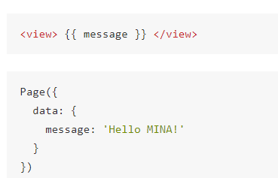
View - WXML - 数据绑定
WXML 中的动态数据均来自对应该页面的 Page 中的 data。
JS
Virtual
DOM
DOM Tree

Slide 16
View - WXML - 列表渲染
wx:for
这其实就是我们常说的for循环
这将输出一个九九乘法表
<view wx:for="{{[1, 2, 3, 4, 5, 6, 7, 8, 9]}}" wx:for-item="i">
<view wx:for="{{[1, 2, 3, 4, 5, 6, 7, 8, 9]}}" wx:for-item="j">
<view wx:if="{{i <= j}}">
{{i}} * {{j}} = {{i * j}}
</view>
</view>
</view>
JS
Virtual
DOM
DOM Tree

Slide 17
View - WXML - 列表渲染
wx:for
这其实就是我们常说的for循环
这将输出一个九九乘法表
<view wx:for="{{[1, 2, 3, 4, 5, 6, 7, 8, 9]}}" wx:for-item="i">
<view wx:for="{{[1, 2, 3, 4, 5, 6, 7, 8, 9]}}" wx:for-item="j">
<view wx:if="{{i <= j}}">
{{i}} * {{j}} = {{i * j}}
</view>
</view>
</view>
JS
Virtual
DOM
DOM Tree

Slide 18
View - WXML - 条件渲染
wx:if
这其实就是我们常说的if语句
更多详细说明请参考：官方文档
https://developers.weixin.qq.com/miniprogram/dev/framework/MINA.html
例如：我们在页面的js文件中page函数的data中添加一个length并 赋值，以下代码将根据length的值的大小进行不同的渲染
<view wx:if="{{length > 5}}"> 1 </view>
<view wx:elif="{{length > 2}}"> 2 </view>
<view wx:else> 3 </view>
JS
Virtual
DOM
DOM Tree

Slide 19

View - WXSS
WXSS(WeiXin Style Sheets)
支持大部分CSS特性
添加尺寸单位rpx，可根据屏幕宽度自适应
使用@import语句可以导入外联样式表
不支持多层选择器-避免被组件内结构破坏
WXSS Compiler JS Width，DPR CSS

Slide 20

View – WXSS Selectors
选择器
样例
样例描述
.class
.intro
选择所有拥有 class="intro" 的组件
#id #firstname 选择拥有 id="firstname" 的组件
element view 选择所有 view 组件
element, element
view, checkbox
选择所有文档的 view 组件和所有的 checkbox 组件
::after view::after 在 view 组件后边插入内容
::before view::before 在 view 组件前边插入内容

Slide 21

View - Component
大类 | 细分 | WXML | HTML
视图容器 | 普通视图容器 | view | div、ul、li、article、section……
 | 滚动视图 | scroll-view
 | 滑块视图 | swiper
基础内容 | 文本 | text | span、em、p……
 | 图标 | icon | span、em、i……
 | 进度条 | progress | div……
链接、导航 | 链接、导航 | navigator | a
表单 | 按钮 | button | button、input
 | 单选 | radio | input
 | 多选 | checkbox | input
 | 表单 | form | form
 | 输入框 | input | input
 | 改进表单可用性 | label | label
 | 滚动选择器 | picker | select
 | 开关选择器 | switch | input、div……
操作反馈 | 底部菜单 | action-sheet | div、ul……
 | 弹窗 | modal | div……
 | toast | toast | div……
 | 加载 | loading | img、span、div……
媒体 | 图片 | image | img
 | 音频 | audio | audio
 | 视频 | video | video
地图 | 地图 | map | map
画布 | 画布 | canvas | canvas

Slide 22
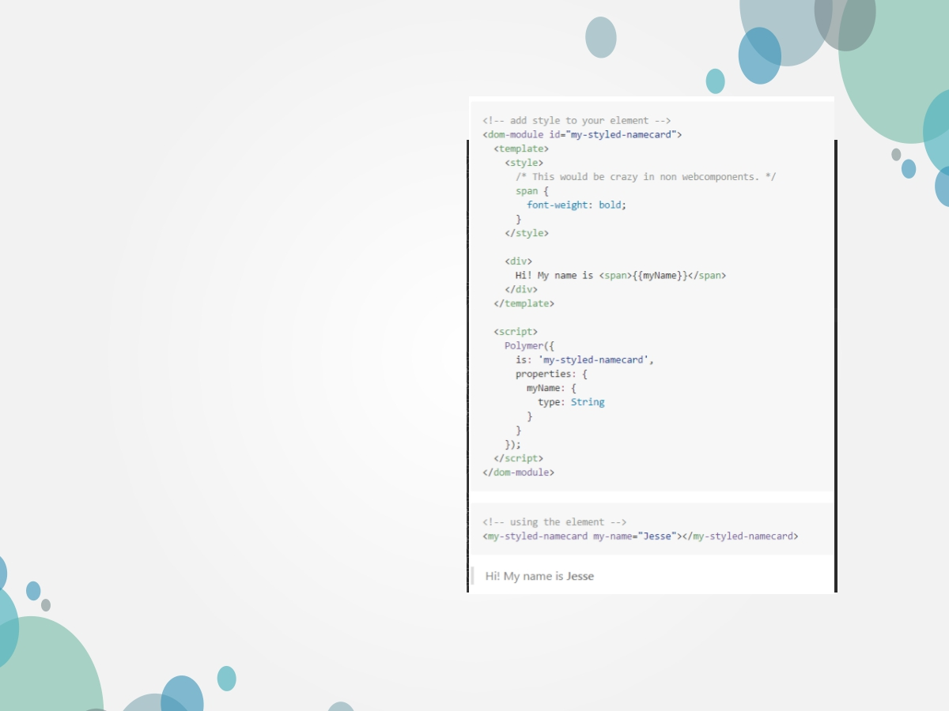
View - Component
小程序的组件基于Web Component标准使用Polymer框架实现Web Component

Slide 23

View - Native Component
Native组件层在WebView层之上
<canvas / ><video / ><map / ><textarea / >

Slide 24
App Service(逻辑层)

Slide 25
App Service
逻辑层将数据进行处理后发送给视图层，同时接受视图层的事件反馈
1、App( ) 小程序的入口；Page( ) 页面的入口
3、提供丰富的 API，如微信用户数据，扫一扫，支付等微信特有能力。
4、每个页面有独立的作用域，并提供模块化能力。
5、数据绑定、事件分发、生命周期管理、路由管理
运行环境
IOS - JSCore
Android - X5 JS解析器 DevTool - nwjs Chrome 内核

Slide 26
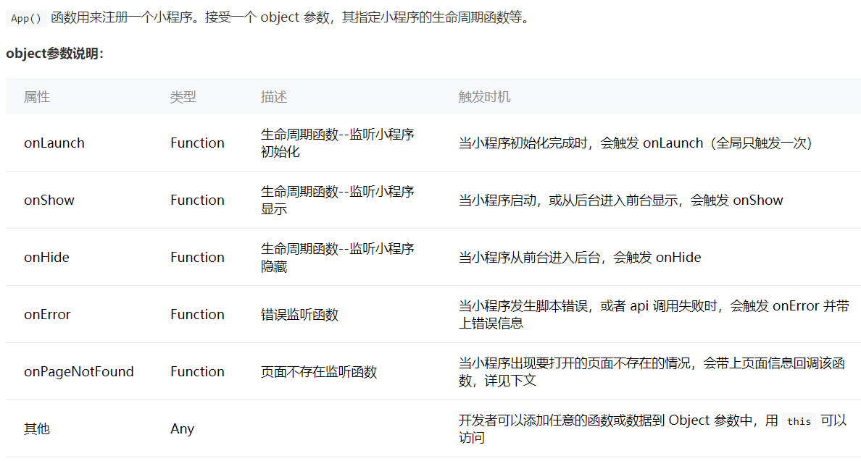
App() : 在ios计算器和百思不得姐的app.js中都有以该函数

Slide 27
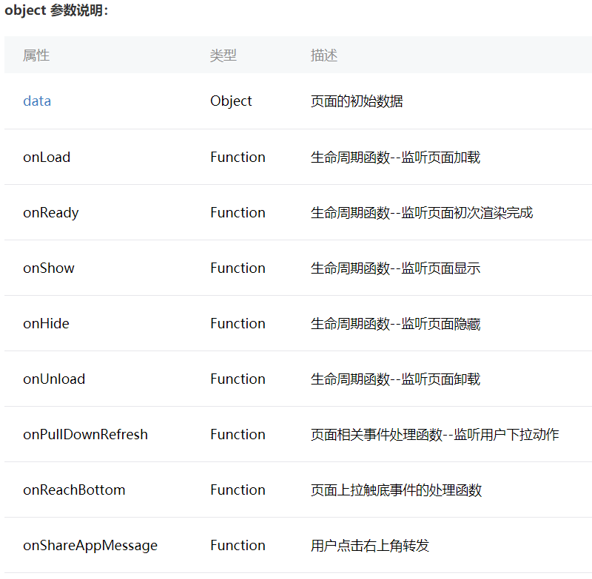
Page() : 函数用来注册一个页面。接受一个 object 参数，其指定页面的初始数据、 生命周期函数、事件处理函数等。
在ios计算器和百思不得姐的每一个页面的js文件中都使用了该函数。
部分参数说明：

Slide 28
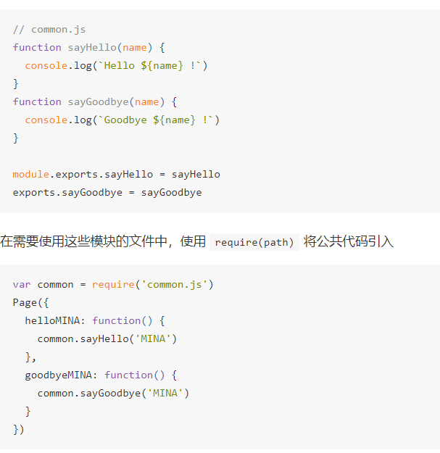
模块化
可以将一些公共的代码抽离成为一个单独的 js 文件，作为一个模块。模块只有通过 module.exports 或者 exports 才能对外暴露接口。

Slide 29
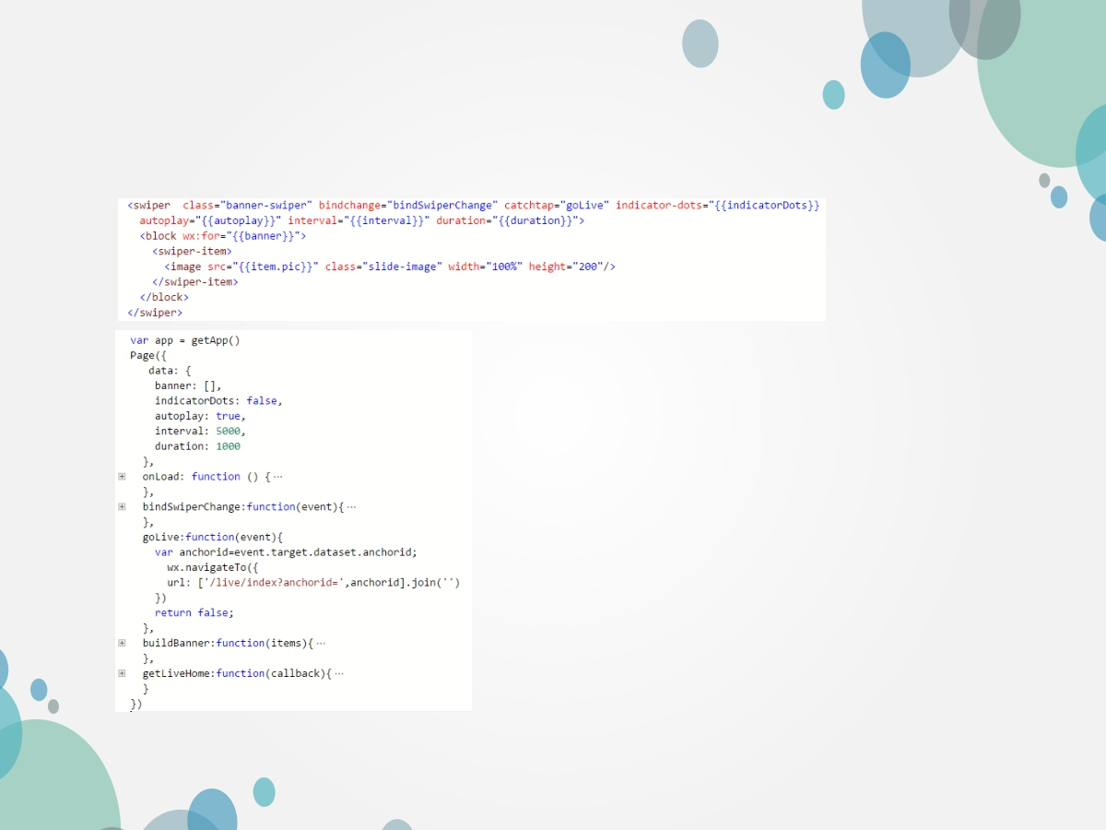
App Service - Binding

Slide 30
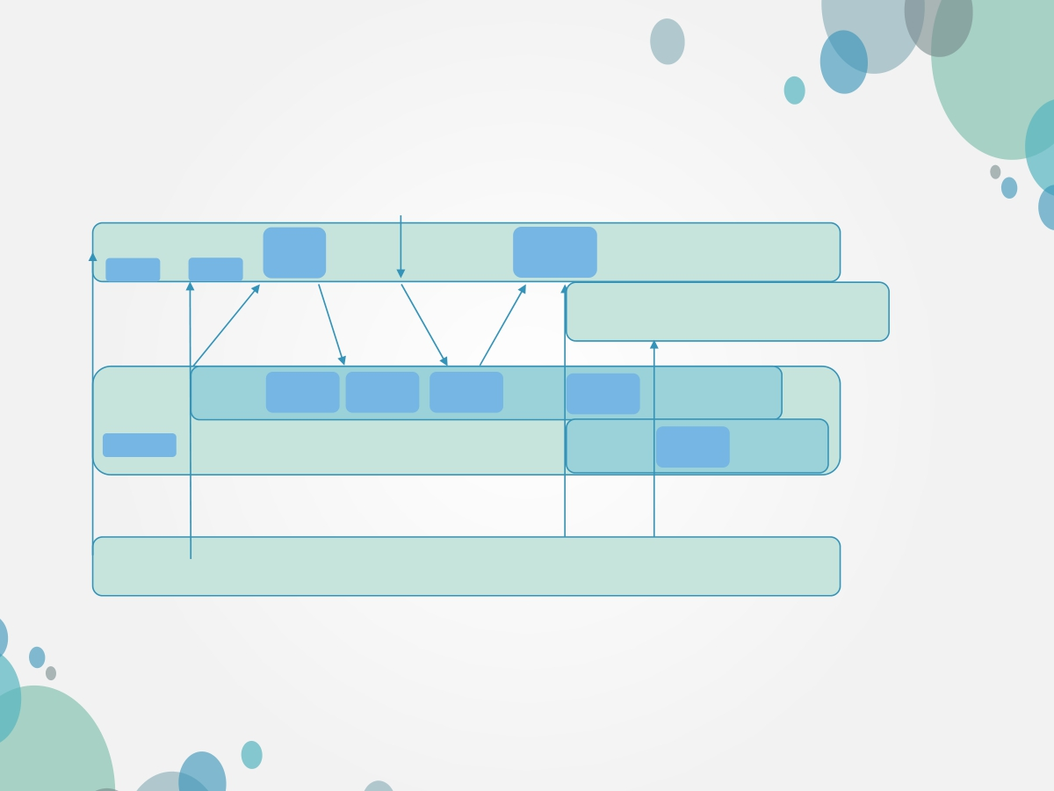
App Service - Life Cylce
User Event
View Render Re-Render
init init
Send init Data Notify Event Send Data
New View
Page
onLoad
onShow
onReady
Handler
onHide
App
Service
onLaunc
h
New Page
onShow
Launch Route Route
Native

Slide 31
App Service - API
API通过JSBridge和Native 进行通信
分类 | 名称 | API
网络 | 发起请求 | request
 | 上传下载 | uploadFile / downloadFile
 | WebSocket | connectSocket / onSocketOpen / onSocketError / sendSocketMessage / onSocketMessage / closeSocket / onSocketClose
媒体 | 图片 | chooseImage / previewImage / getImageInfo
 | 视频 | chooseVideo
 | 音频 | playVoice / pauseVoice / stopVoice
 | 录音 | startRecord / stopRecord
 | 文件 | saveFile / getSavedFileList / getSavedFileInfo / removeSavedFile
数据 | 数据缓存 | setStorage / getStorage / removeStorage / clearStorage
位置 | 获取位置 | getLocation
 | 查看位置 | openLocation
设备 | 网络状态 | getNetworkType
 | 系统信息 | getSystemInfo
 | 重力感应 | onAccelerometerChange
 | 罗盘 | onCompassChange
 | 拨打电话 | makePhoneCall
界面 | Canvas | drawCanvas / drawCanvas / canvasToTempFilePath
 | 动画 | createAnimation
 | 导航、设置导航条 | navigateTo / redirectTo / navigateBack
 | 交互反馈 | showToast / showModal / showActionSheet
开放接口 | 登录 | login
 | 用户信息 | getUserInfo
 | 微信支付 | requestPayment
 | 模板消息

Slide 32
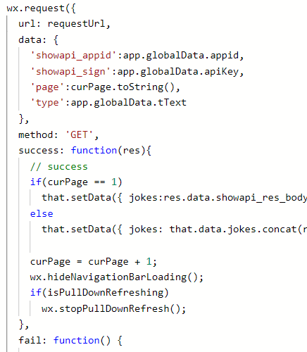
App Service - API
微信小程序提供了许多API供使用，在百思不得姐的项目中，就使用了(API)wx.request去发起请求，调用易源的接口。使用wx.request的部分代码如下

Slide 33
App Service - Router
navigateTo(OBJECT)
保留当前页面，跳转到应用内的某个页面，使用navigateBack可以返回到原页面。页面路 径只能是五层
redirectTo(OBJECT)
关闭当前页面，跳转到应用内的某个页面。
navigateBack(OBJECT)
关闭当前页面，返回上一页面或多级页面。可通过 getCurrentPages()) 获取当前的页面栈，决定需要返回几层。

Slide 34
小程序开发经验

Slide 35
小程序可以借鉴的优点
1、提前新建WebView，准备新页面渲染。
2、View层和逻辑层分离，通过数据驱动，不直接操作DOM。
3、使用Virtual DOM，进行局部更新。
4、全部使用https，确保传输中安全。
5、前端组件化开发。
6、加入rpx单位，隔离设备尺寸，方便开发。

Slide 36
小程序存在的问题
1、小程序仍然使用WebView渲染，并非原生渲染
2、需要独立开发，不能在非微信环境运行。
3、开发者不可以扩展新组件。
4、服务端接口返回的头无法执行，比如：Set-Cookie。
5、依赖浏览器环境的js库不能使用，因为是JSCore执行的，没有window、document对象。
6、WXSS中无法使用本地（图片、字体等）。
7、WXSS转化成js 而不是css，为了兼容rpx。
8、WXSS不支持级联选择器。
9、小程序无法打开页面，无法拉起APP。

Slide 37
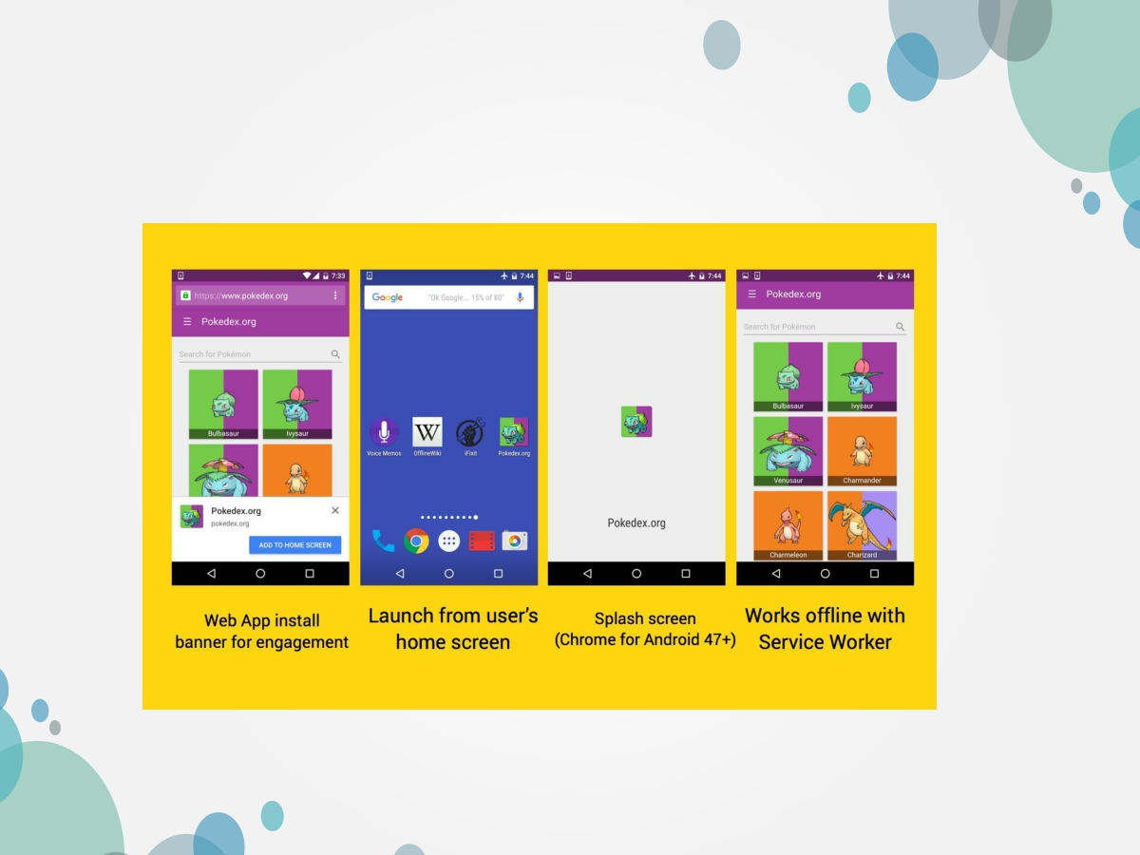
脱离微信的“小程序”：PWA 渐进式应用
PWA - Progressive Web App

Slide 38
PWA 特点
• 渐进增强 - 支持的新特性的浏览器获得更好的体验，不支持的保持原来的体验。
• 离线访问 - 通过 Service Workers 可以在离线或者网速差的环境下工作。
• 类原生应用 - 使用app shell model做到原生应用般的体验。
• 可安装 - 允许用户保留对他们有用的应用在主屏幕上，不需要通过应用商店。
• 容易分享 - 通过 URL 可以轻松分享应用。
• 持续更新 - 受益于 service worker 的更新进程，应用能够始终保持更新。
• 安全 - 通过 HTTPS 来提供服务来防止网络窥探，保证内容不被篡改。
• 可搜索 - 得益于 W3C manifests 元数据和 service worker 的登记，让搜索引擎能够找到 web 应用。
• 再次访问 - 通过消息推送等特性让用户再次访问变得容易。

Slide 39
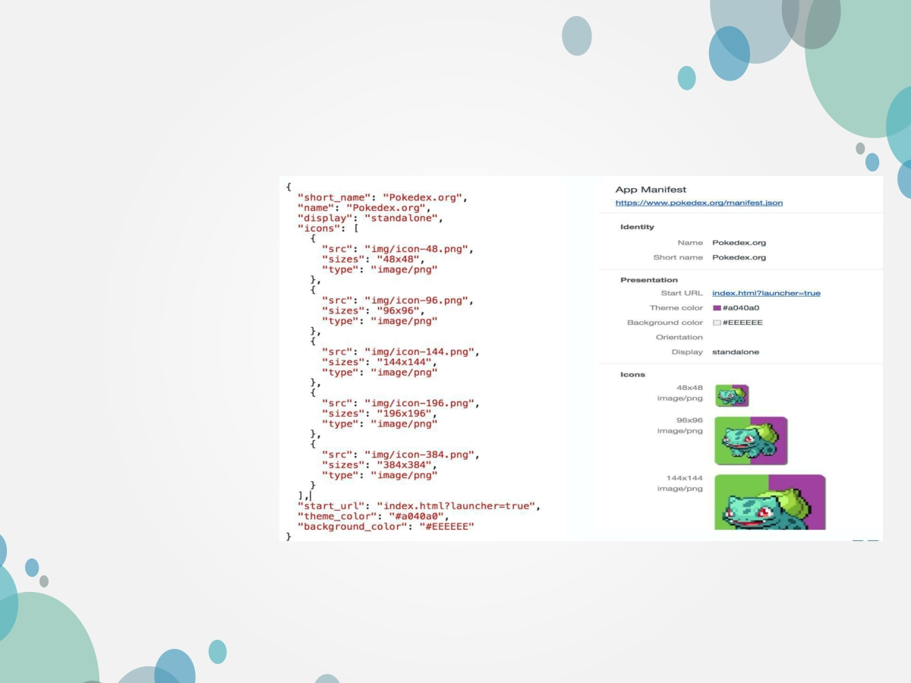
PWA - Web App Manifest使Web更像Native
Web App Manifest以 JSON的格式定义Web 应用的相关配置（应 用名称、图标或图像 连接、启动URL、自 定义特性、启动默认
配置、全屏设置等）。

Slide 40
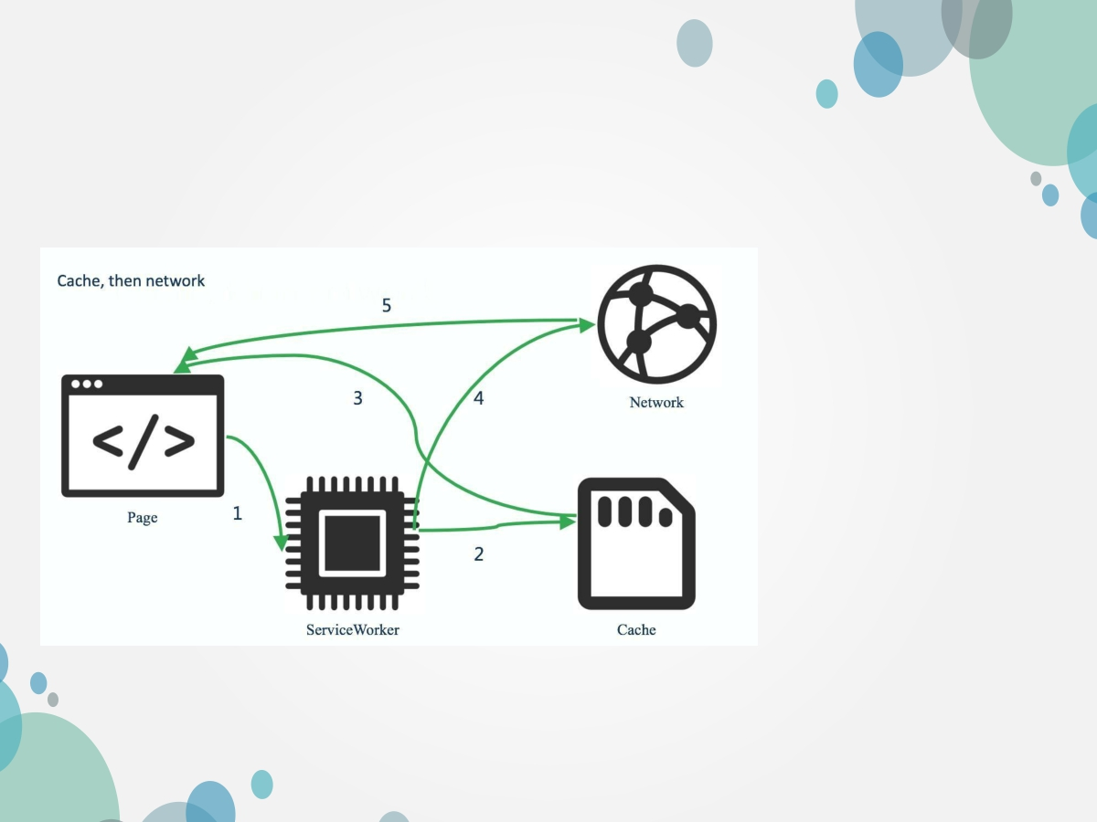
PWA - Service Workers增强Web能力
通过Service Works实现资源离线缓存和更新

Slide 41
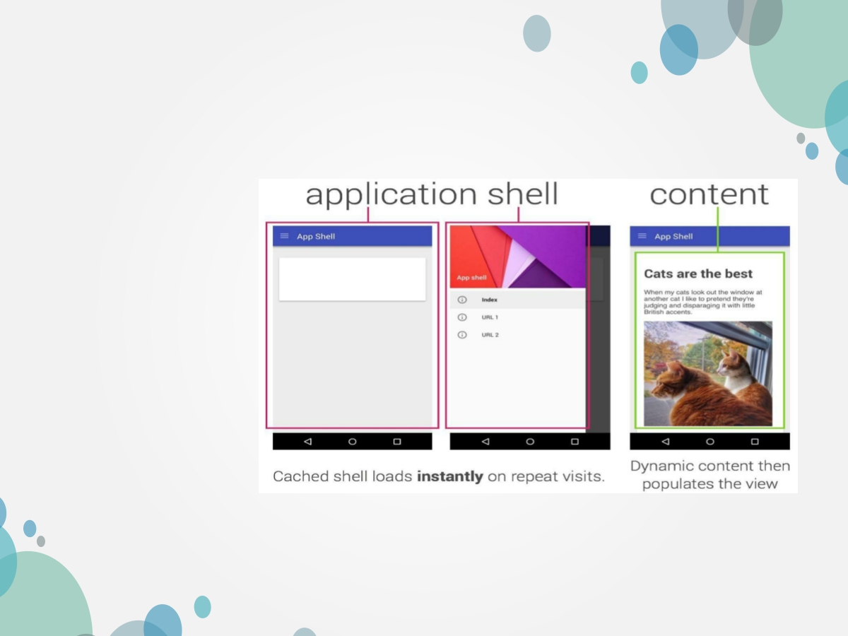
PWA - App Shell 提升显示效率
App Shell（应用外壳） 是应用的用户界面所需的 最基本的 HTML、CSS 和JavaScript，首次加载后 立刻被缓存下来，不需要 每次使用时都被下载，而
是只异步加载需要的数据，
以达到UI保持本地化。

Slide 42
需要知识

Slide 43
1 了解小程序基本组成
2 html ： view层展示
3 css ：样式对view的化妆
4 JavaScript ：逻辑处理

Slide 44
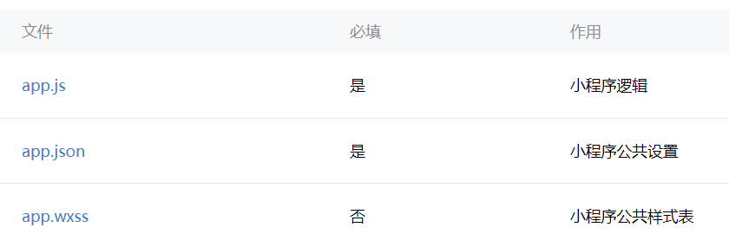
小程序基本组成
小程序文件结构：包含一个描述整体程序的 app 和多个描述各自页面的 page。
描述整体程序的app如下

Slide 45
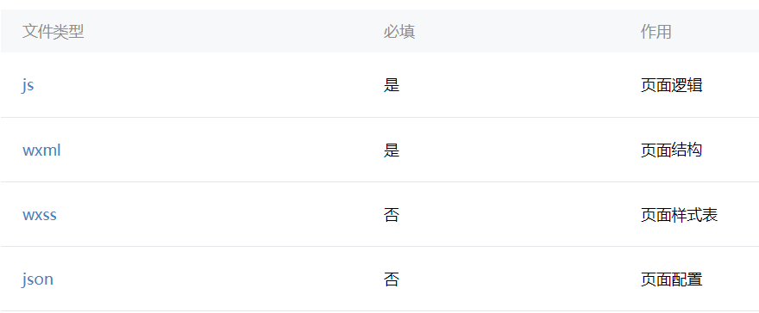
一个小程序页面的 page可由四个文件组成如下：
注意 ：
为了便于开发，描述页面的四个文件必须具有相同的路径与文件名。

Slide 46
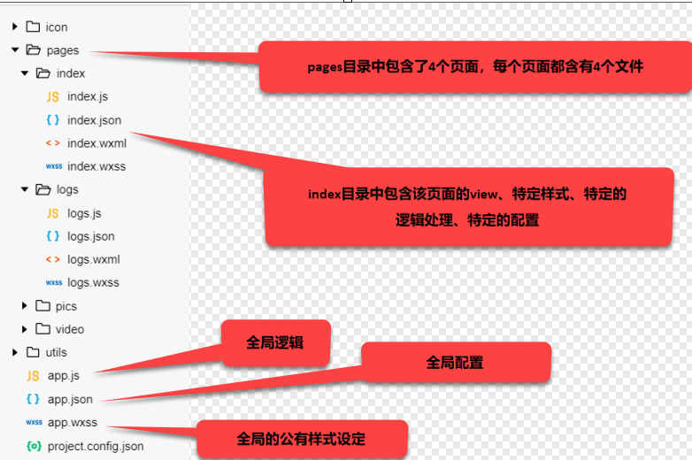
以百思不得姐项目为例子：

Slide 47
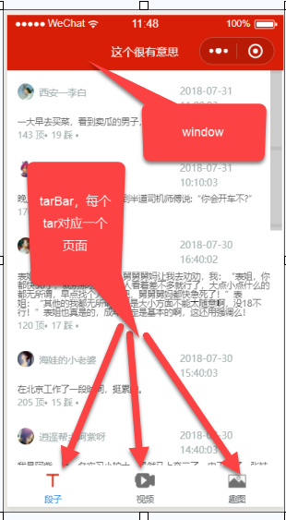
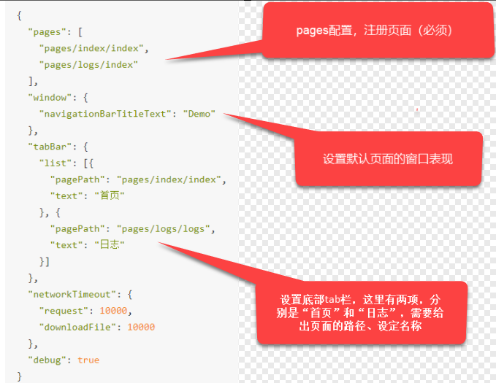
app配置：
app.json文件用来对微信小程序进行全局配置，决定页面文件的路径、窗口表现、设置网络超时时间、设置多 tab 等

Slide 48
networkTimeout ：可以设置各种网络请求的超时时间。
debug ：true or false
可以在开发者工具中开启 debug 模式，在开发者工具的控制台面板，调试信息以 info 的形式给出，其信息有Page的注册，页面路由，数据更新，事件触发 。 可以帮助开发者快速定位一些常见的问题。
page.json（页面中的配置文件）
每一个小程序页面也可以使用.json文件来对本页面的窗口表现进行配置。 页面的配置比app.json全局配置简单得多，只是设置 app.json 中的 window 配置项的内容，页面中配置项会覆盖 app.json 的 window 中相同的配置项。
更多详细的设置，请参考微信小程序开发文档

Slide 49
THANK YOU

